Slide 1

MÓDULO 27 · MATEMÁTICA · AULA 454
Equação do Plano
O produto vetorial dá o vetor normal ao plano
Equação do plano

Slide 2
Para começar
Dados três pontos não colineares, como achar um vetor perpendicular ao plano deles?
POSSOR · Cônicas e Geometria Analítica Espacial · Aula 454
2

Slide 3
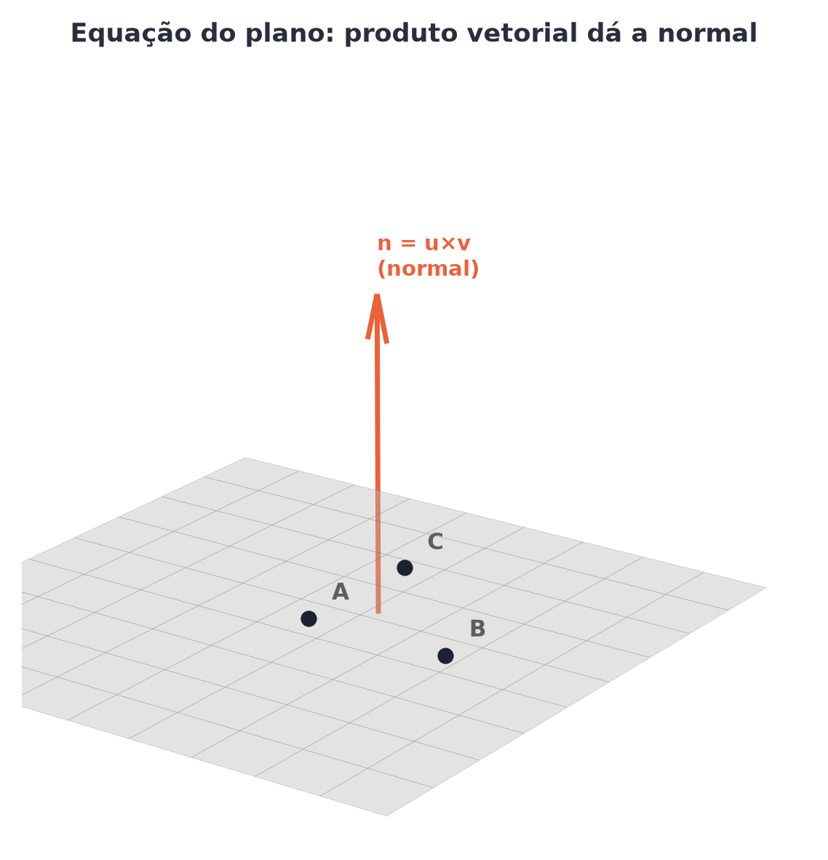
O conceito central
Formando u=B-A e v=C-A, o vetor normal é n=u×v.
POSSOR · Cônicas e Geometria Analítica Espacial · Aula 454
3

Slide 4
Como funciona
O produto vetorial de dois vetores do plano é perpendicular a ambos — logo, normal ao plano.
• u=B-A, v=C-A (vetores no plano)
• n=u×v (vetor normal)
POSSOR · Cônicas e Geometria Analítica Espacial · Aula 454
4

Slide 5

Cuidado com essa armadilha
Não perceber a ponte entre o produto vetorial (já estudado) e a equação do plano.
POSSOR · Cônicas e Geometria Analítica Espacial · Aula 454
5

Slide 6
Exemplo resolvido
A=(0,0,0), B=(1,0,0), C=(0,1,0): qual o plano?
n=u×v=(0,0,1)
Plano z=0 (o plano xy)
POSSOR · Cônicas e Geometria Analítica Espacial · Aula 454
6

Slide 7
Roteiro de hoje
1
Pergunta inicial
2
Produto vetorial = normal
3
Exemplo
4
Exercícios
POSSOR · Cônicas e Geometria Analítica Espacial · Aula 454
7

Slide 8

Hora dos Exercícios — Fixação
QUESTÃO 1
Como se obtêm dois vetores contidos no plano a partir de três pontos A, B, C?
💡 Dica
Três pontos não colineares? Monte dois vetores e calcule o produto vetorial — pronto, é a normal do plano.
POSSOR · Cônicas e Geometria Analítica Espacial · Aula 454
8

Slide 9

Gabarito e Encerramento
Resposta
u=B-A e v=C-A.
Resumo da Aula
Com o plano definido, as próximas aulas tratam de suas posições relativas com retas e outros planos.
• O produto vetorial de dois vetores contidos no plano dá exatamente o vetor normal a ele.
Próxima aula: Módulo concluído.
POSSOR · Cônicas e Geometria Analítica Espacial · Aula 454
9

